Slide 1
СУБД
Лекция 8

Slide 2
Индексы
Создаются
Автоматически
В ручном режиме
Поддерживаются автоматически

Slide 3
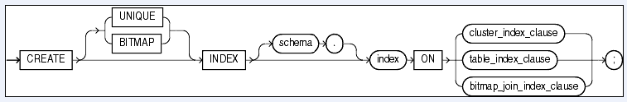
CREATE INDEX имя_индекса
ON название_таблицы(название_колонки [,название колонки])

Slide 4
Когда стоит создавать индексы
Когда в колонке много null-значений
Колонка используется во WHERE или в условии объединении JOIN
Запросами извлекаются до 4% значений

Slide 5
Когда не стоит создавать индекс
Когда значения таблицы часто обновляются
В таблице мало значений

Slide 6
Индексы могут быть построены по одной или нескольким колонкам
Индексы могут быть уникальными или не уникальными
Индексы могут базироваться на функциях

Slide 7
Партиционированные и не партиционированные
B-Tree и BitMap

Slide 8
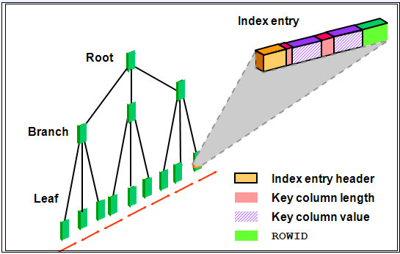

Slide 9
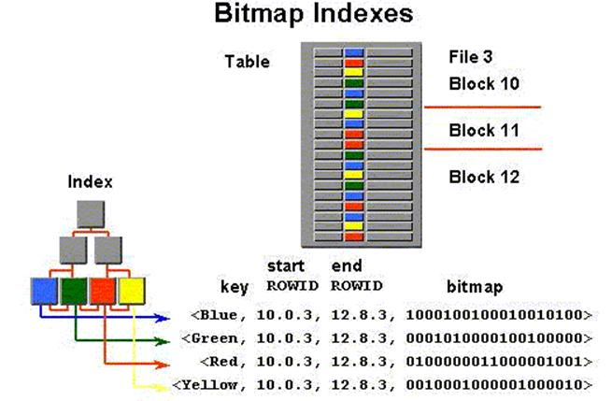

Slide 10
B-tree
Много разных значений | Мало различных значений
Обновление легкое | Обновление индекса крайне тяжелое
Не эффективны при использовании OR | Эффективны для OR
Используются в OLTP | Используются в DataWarehouse

Slide 11
Перестройка индекса
ALTER INDEX ия_индекса REBUILD [online]

Slide 12
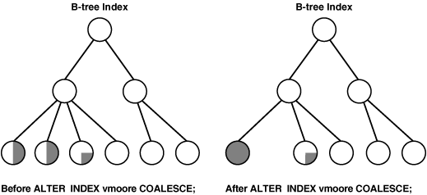
Alter index имя_индекса coalesce

Slide 13
Проверка целостности структуры
ANALYZE INDEX имя_индекса VALIDATE STRUCTURE

Slide 14
Мониторинг использования индексов
ALTER INDEX имя_индекса MONITORING USAGE;
ALTER INDEX имя_индекса NOMONITORING USAGE;
V$OBJECT_USAGE

Slide 15
DROP INDEX имя_индекса

